Slide 1
FACE SHAPE CLASSIFICATION
Phạm Trần Anh Tiên - 20522012
Lương Lý Công Thịnh - 20521960

Slide 2
I
GIỚI THIỆU BÀI TOÁN
II
GIỚI THIỆU VỀ MÔ HÌNH
III
CÁC HƯỚNG TIẾP CẬN
IV
KẾT LUẬN

Slide 3
I
GIỚI THIỆU BÀI TOÁN

Slide 4
1
LÝ DO CHỌN ĐỀ TÀI
Ngày nay, trong việc tư vấn lựa chọn kiểu tóc hay kiểu gọng kính để phù hợp với khuôn mặt một cách riêng tư, trực tuyến và tự động thì việc đầu tiên ta cần làm là xác định hình dạng khuôn mặt. Do đó, chúng ta có thể thực hiện giải pháp bằng xây dựng mô hình máy học để thực hiện việc này.

Slide 5
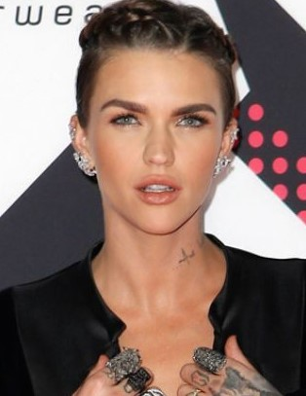
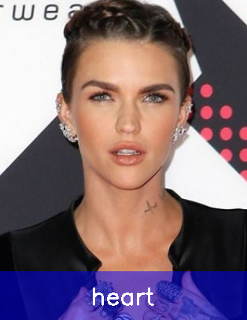
2
INPUT VÀ OUTPUT
INPUT:
Ảnh chứa một mặt người,
Chụp chính diện
Không có vật cản che mặt
OUTPUT:
Hình dạng khuôn mặt có trong ảnh
Notes:
Ảnh chứa khuôn mặt nằm trong danh sách phân loại

Slide 6
3
DATASET
Bộ dữ liệu gồm 5 class: heart, oblong, oval, round và square
Tập train: 4000 ảnh (800 ảnh/class)
Tập test: 1000 ảnh (200 ảnh/class)

Slide 7
4
CÁC DẠNG KHUÔN MẶT

Slide 8
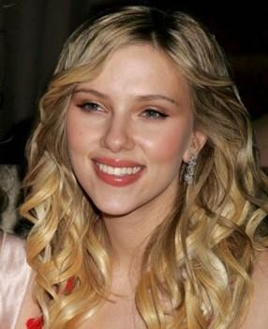
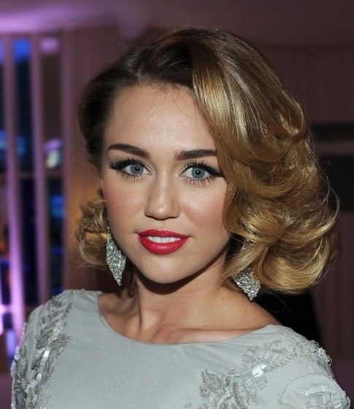

4.1
HEART SHAPE
Trán sẽ rộng hơn gò má (hoặc xấp xỉ)
Chiều dài đường viền hàm của bạn cũng sẽ nhỏ hơn so với trán.
Trán và gò má sẽ có chiều rộng lớn hơn đường viền hàm
Cằm nhọn, tương tự như đầu dưới của trái tim.

Slide 9
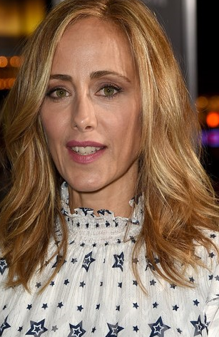
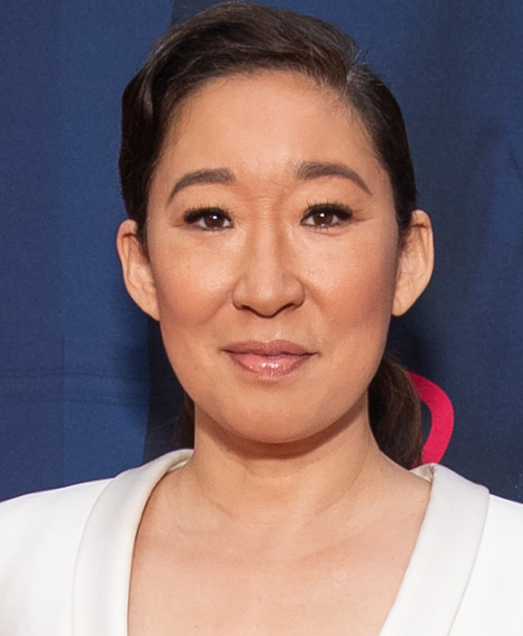
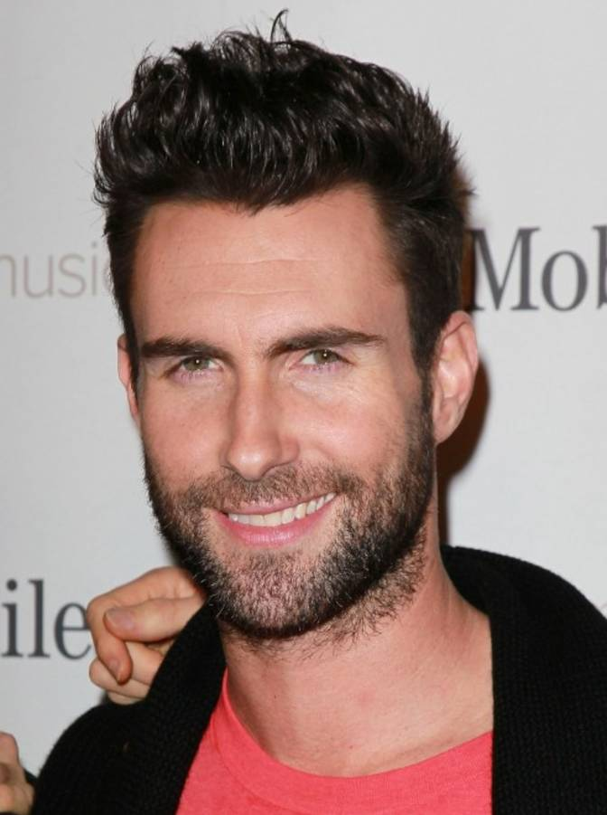
4.2
OBLONG SHAPE
Chiều dài của khuôn mặt sẽ là đặc điểm nổi bật nhất.
Về chiều rộng, đường viền hàm, trán và gò má sẽ có số đo gần bằng nhau.

Slide 10
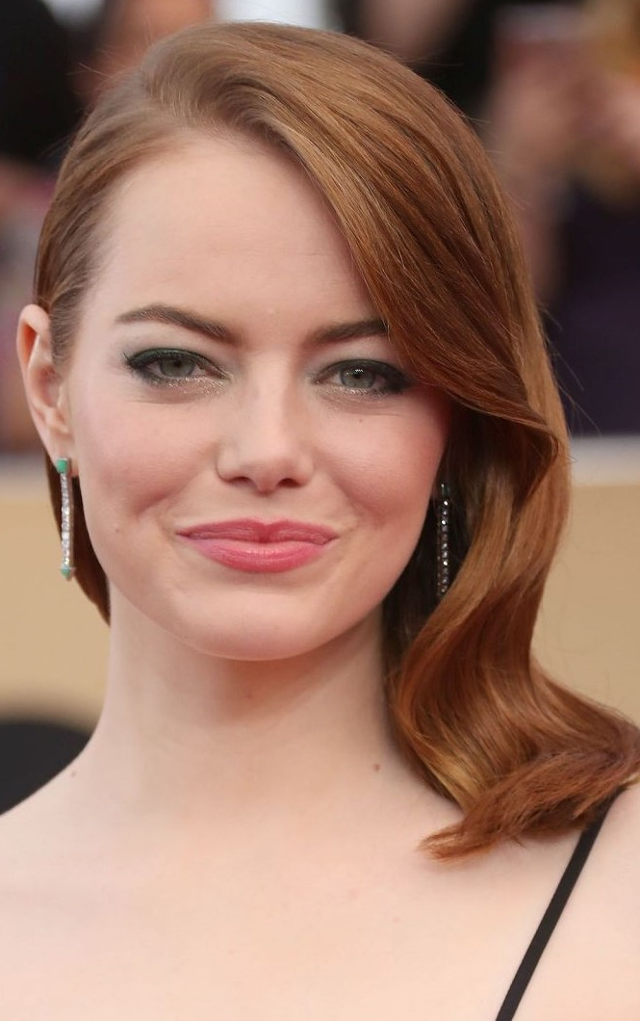
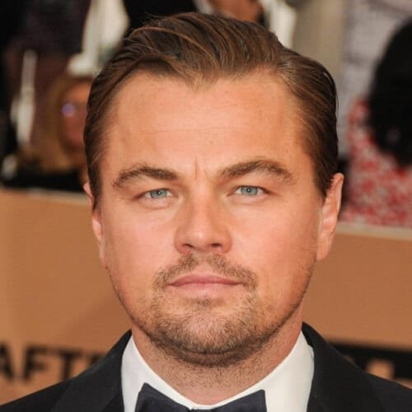

4.3
ROUND SHAPE
Chiều dài khuôn mặt gần bằng chiều rộng của gò má.
Chiều rộng đường viền hàm và chiều rộng trán gần bằng nhau.
Chiều rộng xương gò má và chiều dài khuôn mặt lớn hơn chiều rộng đường viền hàm và trán.

Slide 11
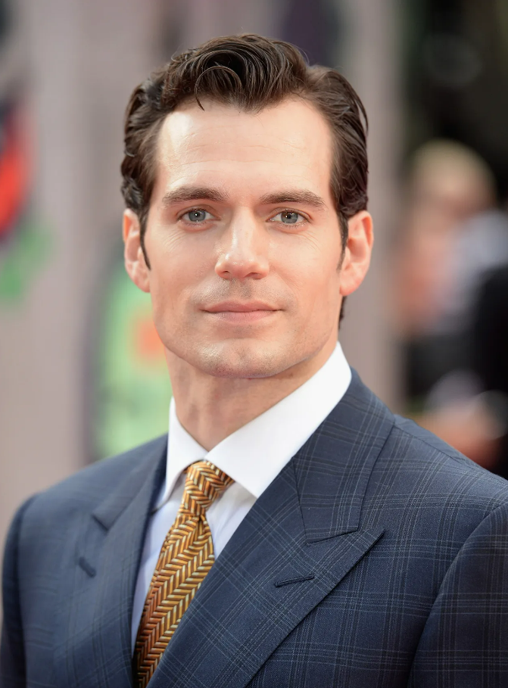
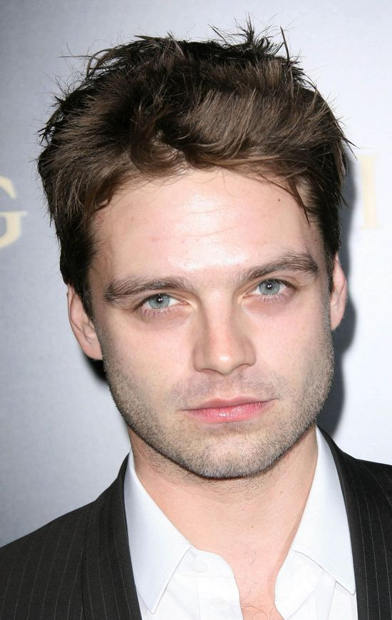
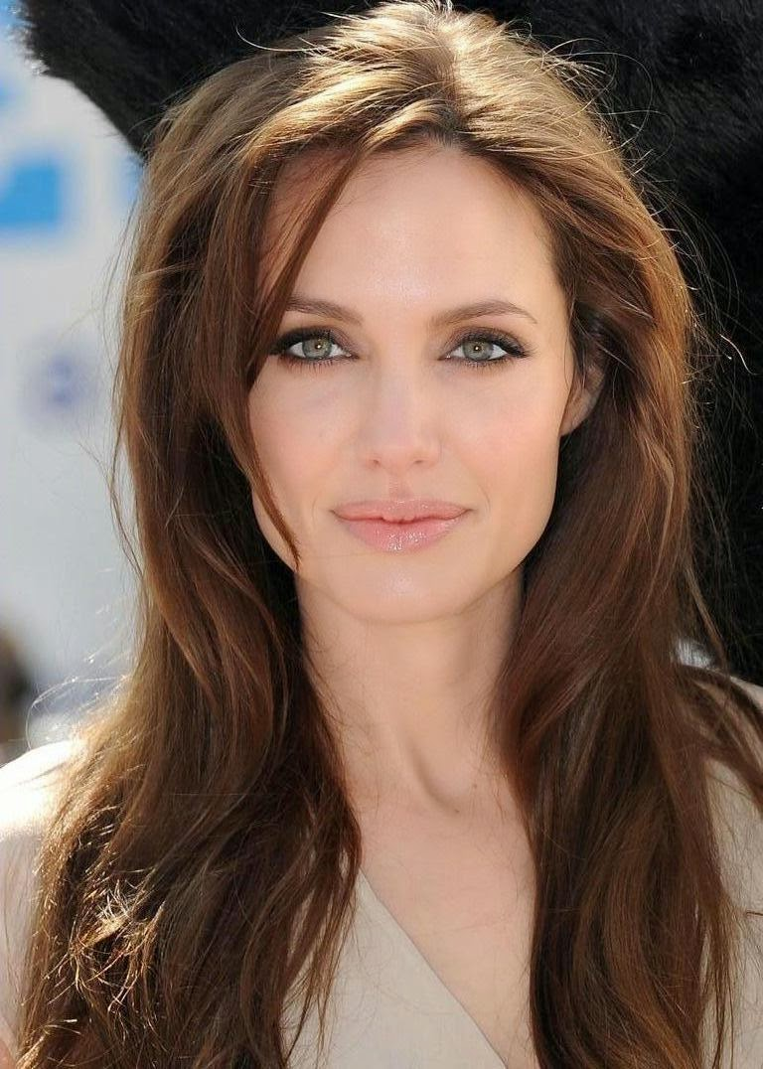
4.4
SQUARE SHAPE
Khuôn mặt vuông có đặc điểm giống như khuôn mặt tròn nhưng khuôn mặt vuông thường có số đo của các cạnh viền bằng nhau. Cụ thể hơn, tổng chiều dài của đường viền hàm phải bằng chiều rộng của trán và gò má.

Slide 12
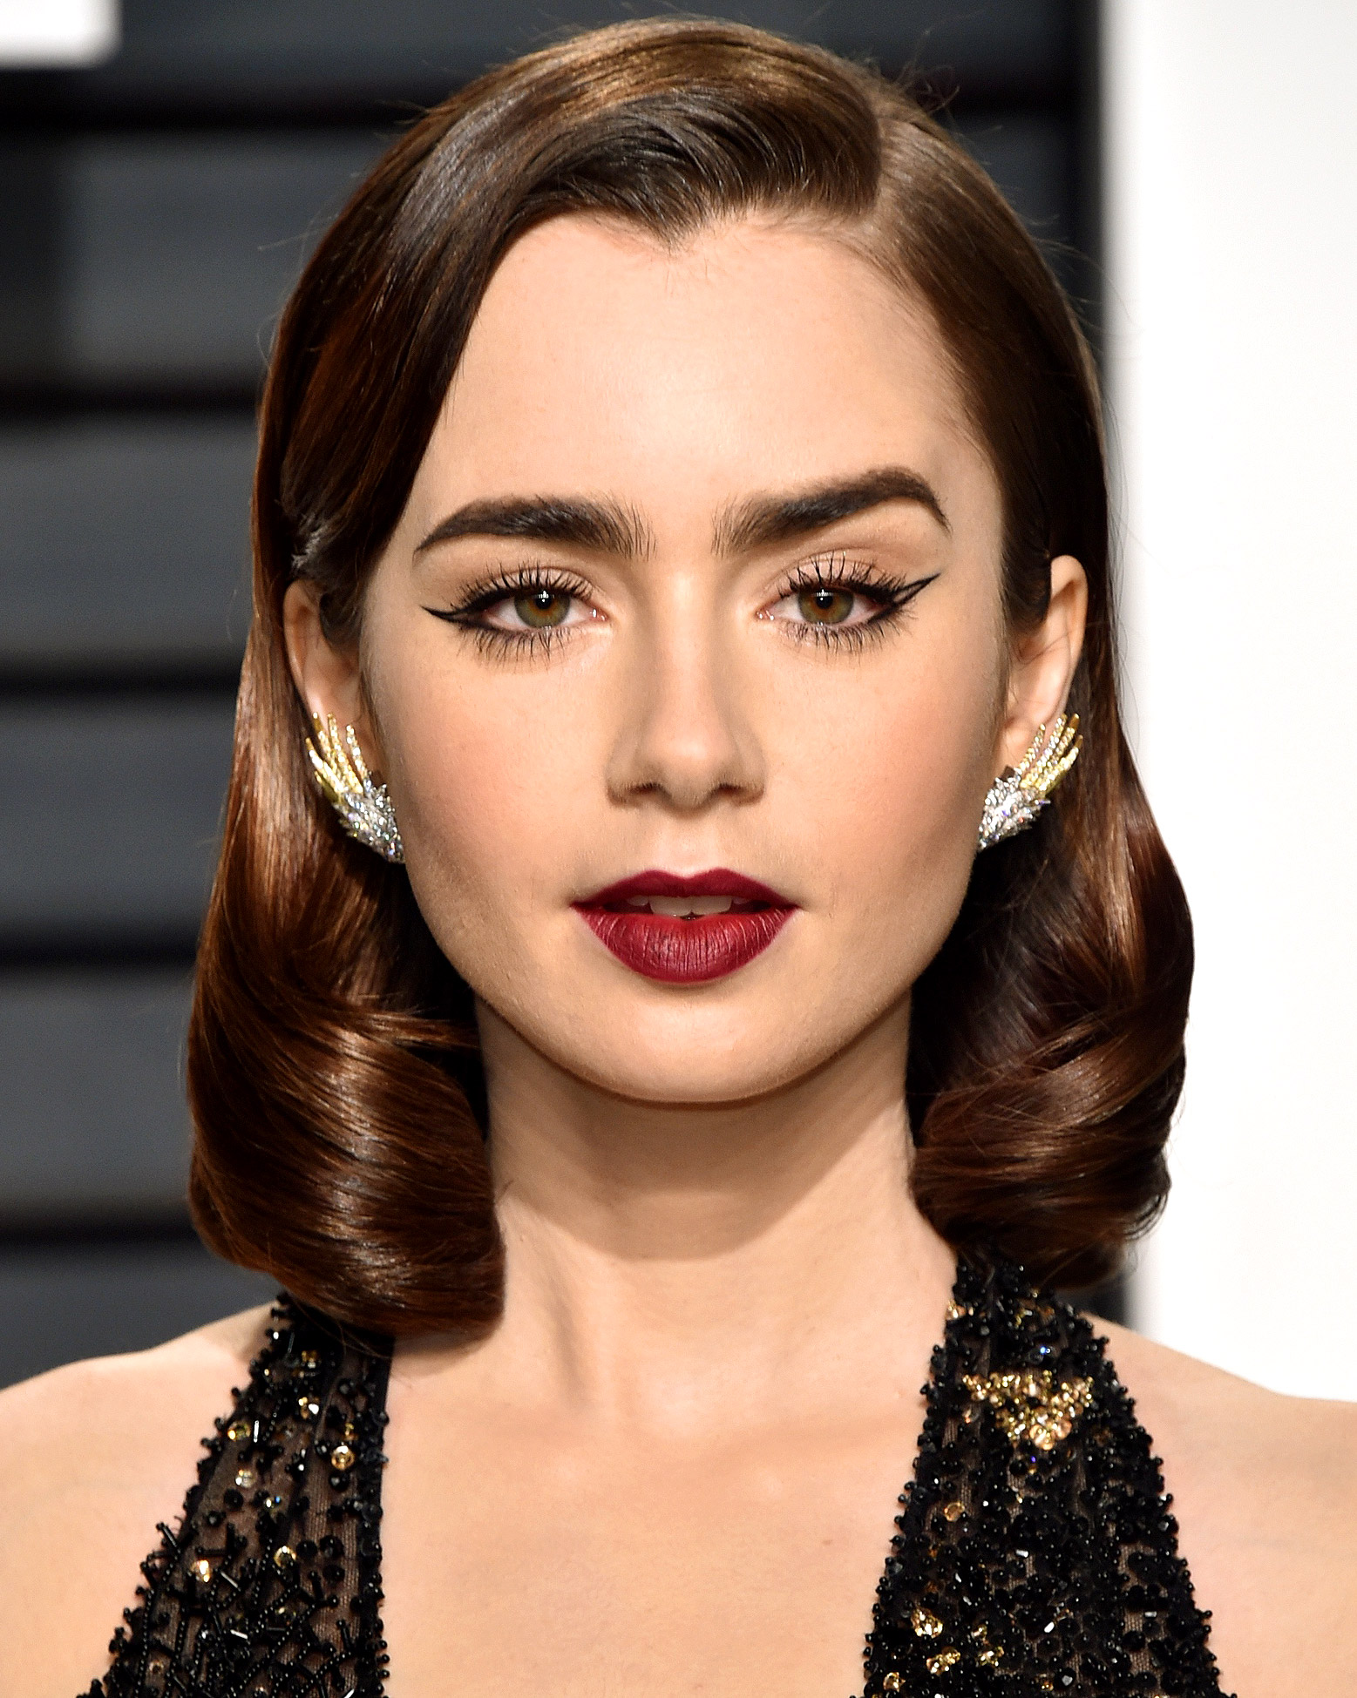
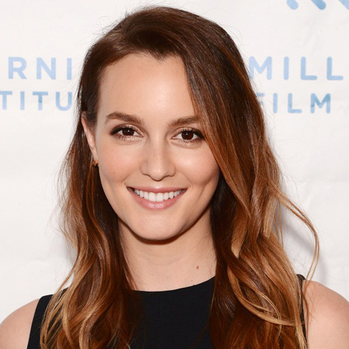

4.5
OVAL SHAPE
Với khuôn mặt trái xoan, không có bất kỳ sự tương đồng nào giữa các số đo. Khuôn mặt sẽ dài hơn đáng kể so với chiều rộng gò má. Đường viền hàm nhìn chung sẽ nhỏ hơn chiều rộng của trán, gò má sẽ nhô cao hơn trán.

Slide 13
II
GIỚI THIỆU VỀ MÔ HÌNH

Slide 14
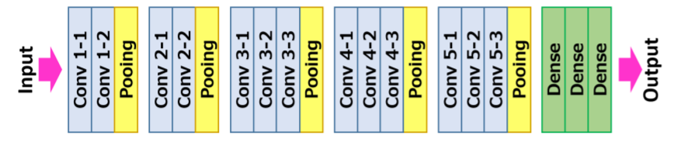
1
VGG16
VGG16 là một mạng CNN phát hiện và phân loại đối tượng xuất hiện vào năm 2014. Model sau khi train bằng VGG16 có thể đạt độ chính xác 92.7% top-5 test trong bộ dữ liệu ImageNet gồm 14 triệu hình ảnh thuộc 1000 lớp khác nhau. Nó là một trong những thuật toán phổ biến để phân loại hình ảnh và dễ sử dụng với transfer learning.

Slide 15
2
Resnet50
ResNet (Residual Network) được giới thiệu đến công chúng vào năm 2015 và đã giành được vị trí thứ 1 trong cuộc thi ILSVRC 2015. Với các biến thể của nó thì có tên là ResNet và theo sau là số lớp.

Slide 16
2
Resnet50
ResNet được phát triển để giải quyết vanishing gradient.
Ý tưởng là sử dụng “kết nối tắt” bỏ qua một hoặc nhiều lớp thì các lớp ở phía sau có được thông tin trực tiếp hơn từ các lớp trước nên sẽ điều chỉnh trọng số hiệu quả hơn.
Notes:
Các mạng học sâu truyền thống việc tăng độ sâu mạng sẽ kiến cho mạng càng khó huấn luyện vì xuất hiện vấn đề vanishing gradient.

Slide 17
1
RAW
KHÔNG XỬ LÝ
III
2
CROP FACE
Detect và crop face
CÁC HƯỚNG TIẾP CẬN
3
LANDMARK
Sử dụng landmark để tính tỉ lệ khuôn mặt

Slide 18
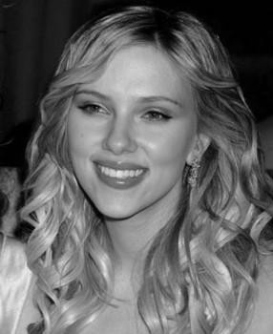

1
RAW
(128,128)
gray
resize
Flatten
LABEL
MODEL

Slide 19
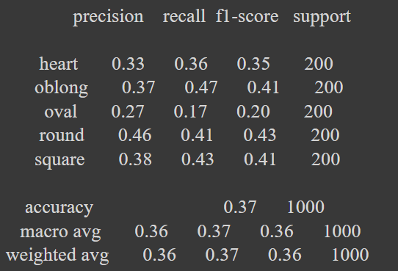
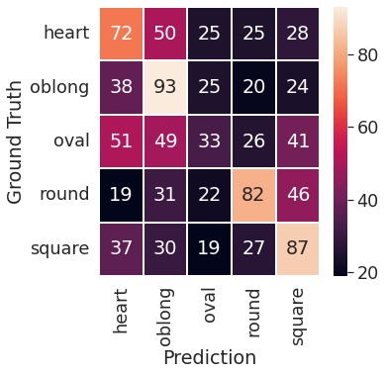
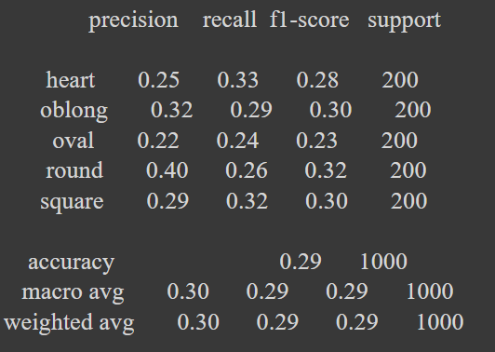
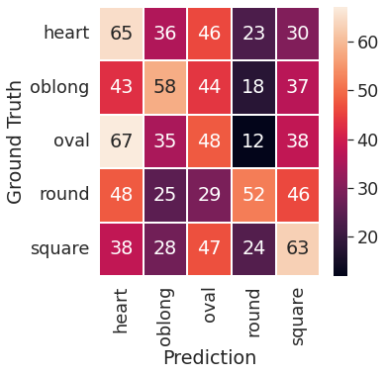
2
RAW
SVM
KNN

Slide 20

1
RAW
resize
MODEL
LABEL

Slide 21
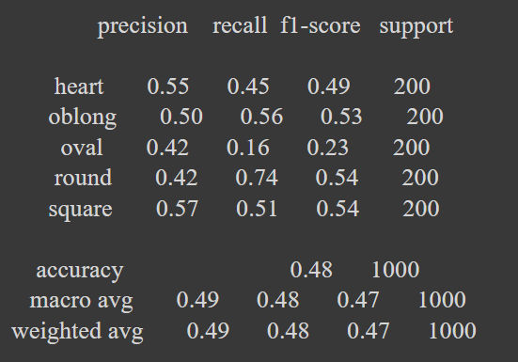
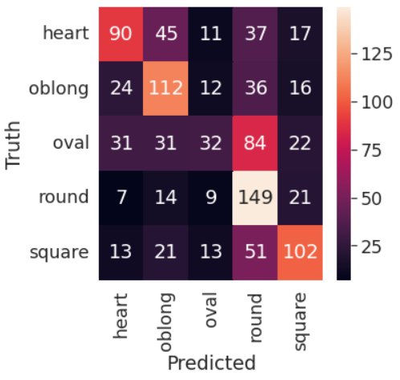
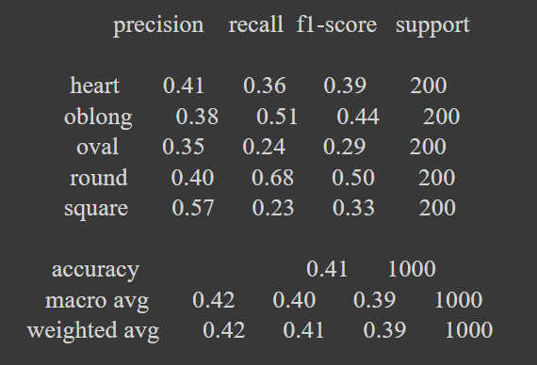
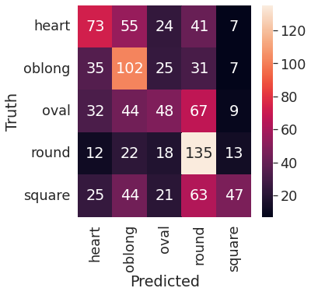
2
RAW
VGG16
ResNet50

Slide 22
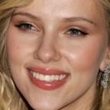
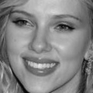
2
CROP FACE
detect
crop
gray
Flatten
LABEL
MODEL

Slide 23
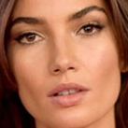
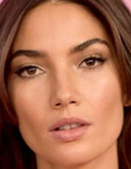
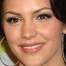

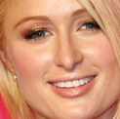
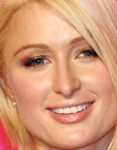

Slide 24
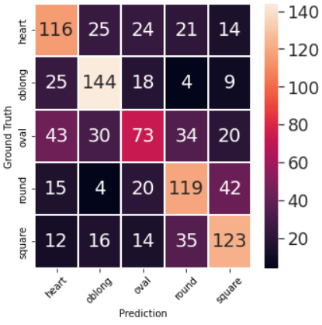
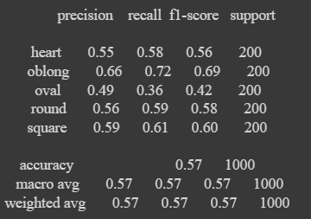
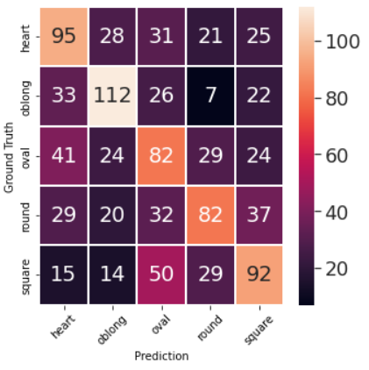
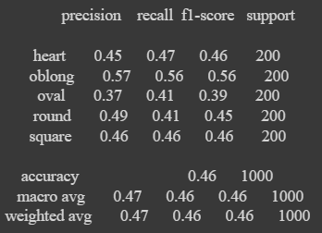
2
CROP FACE
SVM
KNN
Notes:
Oval thấp, kế là heart, dễ bị nhầm lẫn (và ngược lại)
Oval thấp, oblong cao

Slide 25
2
CROP FACE
detect
crop
Resize
LABEL
MODEL

Slide 26
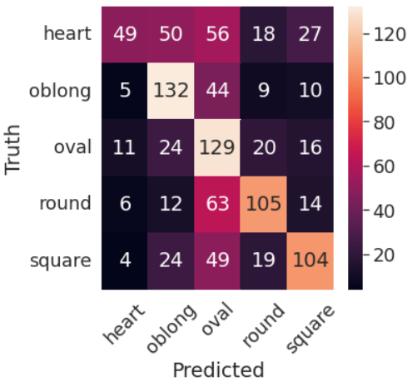
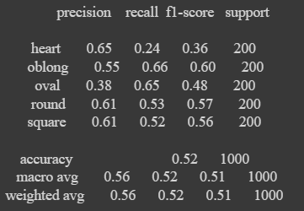
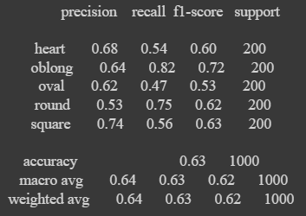
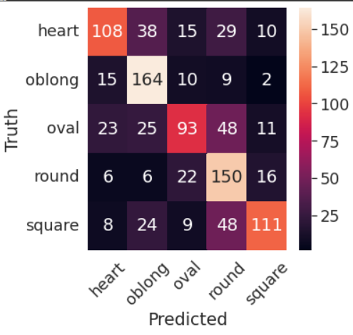
2
CROP FACE
VGG16
ResNet50
Notes:
Oval tệ nhất, bị nhầm với heart (và ngược lại)

Slide 27
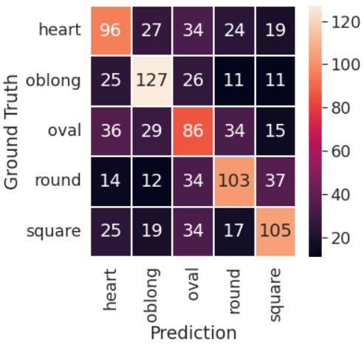
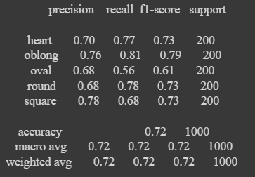
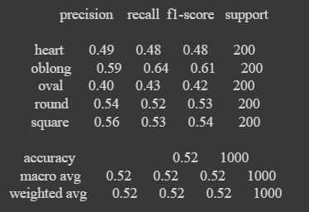
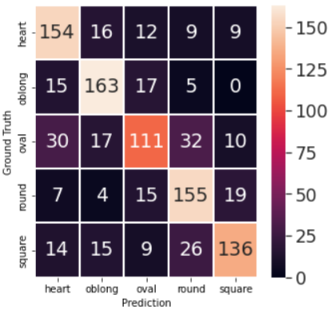
2
CROP FACE – DEEP FEATURE – VGG16
SVM
KNN

Slide 28
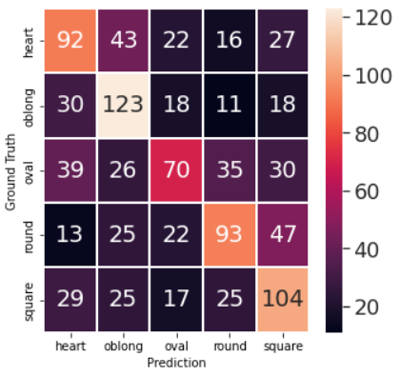
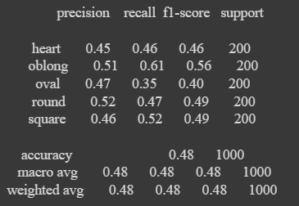
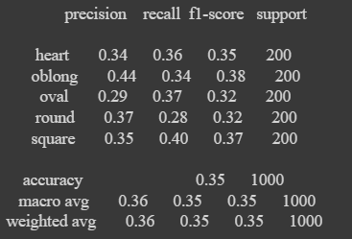
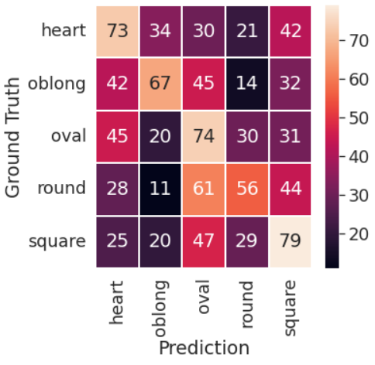
2
CROP FACE – DEEP FEATURE – ResNet50
SVM
KNN

Slide 29
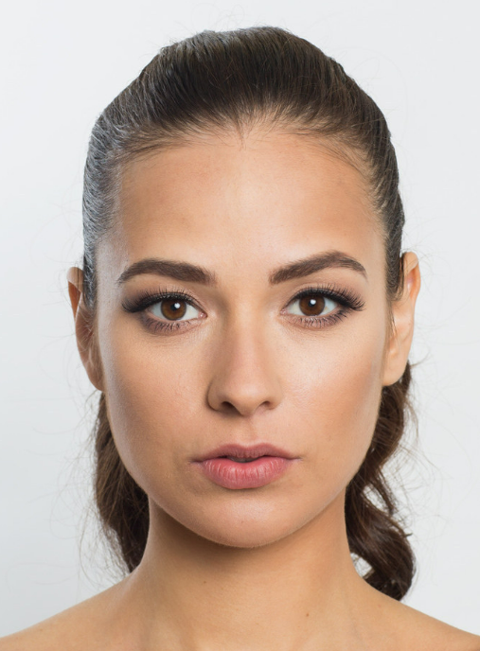
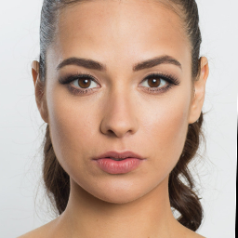

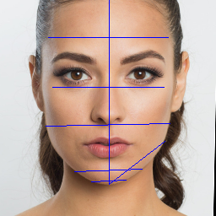
3
LAND MARK
[D1,D2,D3,
D4,D5,D6,
A1,A2,A3,…]
LABEL
PROCESS

Slide 30


3
LAND MARK

Slide 31
3
LAND MARK
D1 - Face length: độ dài khuôn mặt tính từ cằm cho đến chân tóc vùng trán-
D2 - Forehead width: độ rộng vùng trán tình từ đuôi 2 bên chân mày
D3 - Cheekbone width: độ rộng vùng má
D4 - Jaw width: độ rộng 2 bên hàm
D5 - Jawline length: độ dài quai hàm tính từ đầu quai hàm cho đến vùng cằm
D6 - Chin width 1: độ rộng cằm khúc trên
D7 - Chin width 2: độ rộng cằm khúc dưới
Và 3 chỉ số góc A1, A2, A3

Slide 32
3
LAND MARK
R1 = D2 / D3
R2 = D3 / D1
R3 = D2 / D1
R4 = D2 / D4
R5 = D6 / D4
R6 = D5 / D6
R7 = D6 / D3
R8 = D5 / D2
R9 = D5 / D4
R10 = D7 / D6

Slide 33


3
LAND MARK
Decision tree

Slide 34




3
LAND MARK
SVM
KNN

Slide 35
 | Accuracy | Precision | Recall | F1-score
Raw: SVM | 0.37 | 0.36 | 0.37 | 0.36
Raw: KNN | 0.29 | 0.30 | 0.29 | 0.29
Raw: VGG16 | 0.48 | 0.49 | 0.48 | 0.47
Raw: ResNet | 0.41 | 0.42 | 0.40 | 0.39
Crop: SVM | 0.60 | 0.60 | 0.60 | 0.60
Crop: KNN | 0.46 | 0.46 | 0.45 | 0.46
Crop: VGG16 | 0.52 | 0.56 | 0.52 | 0.51
Crop: VGG16+SVM | 0.72 | 0.72 | 0.72 | 0.72
Crop: VGG16+KNN | 0.52 | 0.52 | 0.52 | 0.52
Crop: ResNet | 0.63 | 0.64 | 0.63 | 0.62
Crop: ResNet+SVM | 0.48 | 0.48 | 0.48 | 0.48
Crop: ResNet+KNN | 0.35 | 0.36 | 0.35 | 0.35
LM: KNN | 0.53 | 0.54 | 0.53 | 0.53
LM: SVM | 0.57 | 0.57 | 0.57 | 0.56
LM: Decision tree | 0.45 | 0.46 | 0.45 | 0.45
Notes:
Deep feature + ratio - > classify

Slide 36
IV
KẾT LUẬN

Slide 37
1
NHẬN XÉT
Trong các cách tiếp cận thì cách crop face nhìn chung có kết quả tốt nhất.
Trong đó SVM sử dụng VGG16 deep feature vector cho kết quả tốt nhất.
Notes:
landmark của mp không lấy đc hết phần trán, ảnh hưởng nhiều đến class oblong, square và round bị ảnh hưởng ít hơn oblong

Slide 38
1
NHẬN XÉT
Oval thường có kết quả thấp, đặc biệt là recall
Tùy theo cách tiếp cận và model thì:
oval thường bị nhầm lẫn với round và heart,
round thì thường bị nhầm lẫn với oval và square.
heart đôi số trường hợp sẽ bị nhầm với oblong và oval.
Notes:
landmark của mp không lấy đc hết phần trán, ảnh hưởng nhiều đến class oblong, square và round bị ảnh hưởng ít hơn oblong

Slide 39


2
CÁC YẾU TỐ ẢNH HƯỞNG
Điều kiện ánh sáng
Notes:
Nhận xét lại bộ dữ liệu trên Kaggle
Toàn ảnh nữ
Có nhiều ảnh lặp lại
Thiếu sự đa dạng
Chủ yếu là ảnh người tây

Slide 40




2
CÁC YẾU TỐ ẢNH HƯỞNG
Mặt bị che khuất
oblong
round
round
oblong
Notes:
Nhận xét lại bộ dữ liệu trên Kaggle
Toàn ảnh nữ
Có nhiều ảnh lặp lại
Thiếu sự đa dạng
Chủ yếu là ảnh người tây

Slide 41
2
CÁC YẾU TỐ ẢNH HƯỞNG
Góc chụp
Độ phân giải
Notes:
Nhận xét lại bộ dữ liệu trên Kaggle
Toàn ảnh nữ
Có nhiều ảnh lặp lại
Thiếu sự đa dạng
Chủ yếu là ảnh người tây

Slide 42
3
CẢI TIẾN
Hướng cải thiện kết quả cho bài toán:
Tăng cường thêm dữ liệu
Thử nghiệm nhiều mô hình
Tìm hiểu và thực hiện thêm nhiều đặc trưng
Notes:
Nhận xét lại bộ dữ liệu trên Kaggle
Toàn ảnh nữ
Có nhiều ảnh lặp lại
Thiếu sự đa dạng
Chủ yếu là ảnh người tây

Slide 43
V
THAM KHẢO

Slide 44
V
THAM KHẢO
[1] katebloom, Determine Your Face Shape, katebloom, https://www.katebloom.co.uk/blog/entry/determine-your-face-shape, [10-2022]
[2] adonistio, in Face shape classification using Inception v3. arXiv:1911.07916, [10-2022]
[3] tensorflow, https://www.tensorflow.org/api_docs/python/tf/keras/applications/resnet50, [10-2022]
[4] tensorflow, https://www.tensorflow.org/api_docs/python/tf/keras/applications/vgg16, [10-2022]
[5] sklearn, https://scikit-learn.org/stable/modules/generated/sklearn.svm.SVC.html, [10-2022]
[6] sklearn, https://scikit-learn.org/stable/modules/generated/sklearn.neighbors.KNeighborsClassifier.html, [10-2022]
[7] mediapipe, Mediapipe Face Mesh, https://google.github.io/mediapipe/solutions/face_mesh.html, [10-2022]
[8] mediapipe, Mediapipe Face Detection, https://google.github.io/mediapipe/solutions/face_mesh.html, [10-2022]
[9] Datum Codes, Custom Face Mesh Mediapipe tutorial | Landmarks, Youtube, https://www.youtube.com/watch?v=LGPBRH6Hqw8, [10-2022]
[10] Niten Lama, Face Shape Dataset, Kaggle, https://www.kaggle.com/datasets/niten19/face-shape-dataset[10-2022]
Notes:
landmark của mp không lấy đc hết phần trán, ảnh hưởng nhiều đến class oblong, square và round bị ảnh hưởng ít hơn oblong

